Slide 1
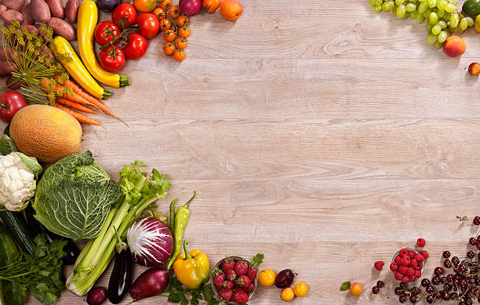
Играем в свою игру «Мы – умелые поварята»

Slide 2
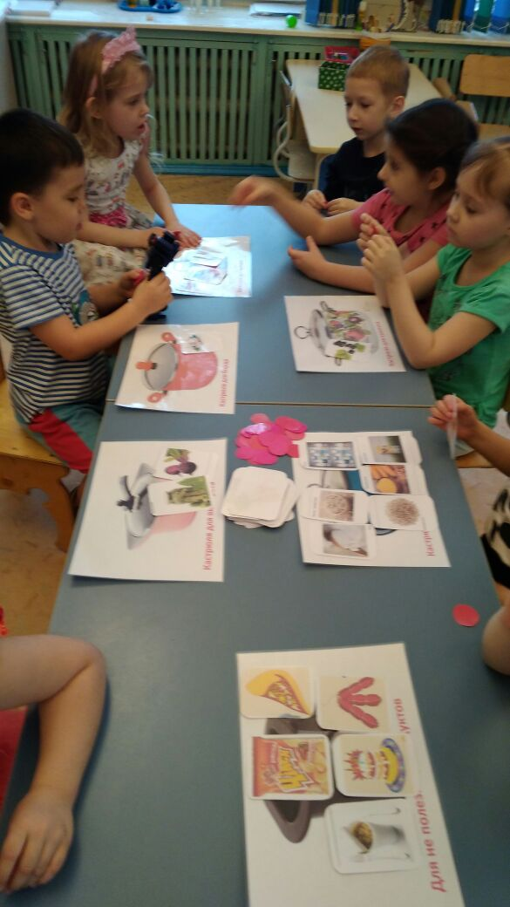

Slide 3
